Slide 1
“Per la salvezza della Russia": Qualche considerazione sui Russupeti del XX secolo
Sabina Pavone
(Università di Macerata)

Slide 2
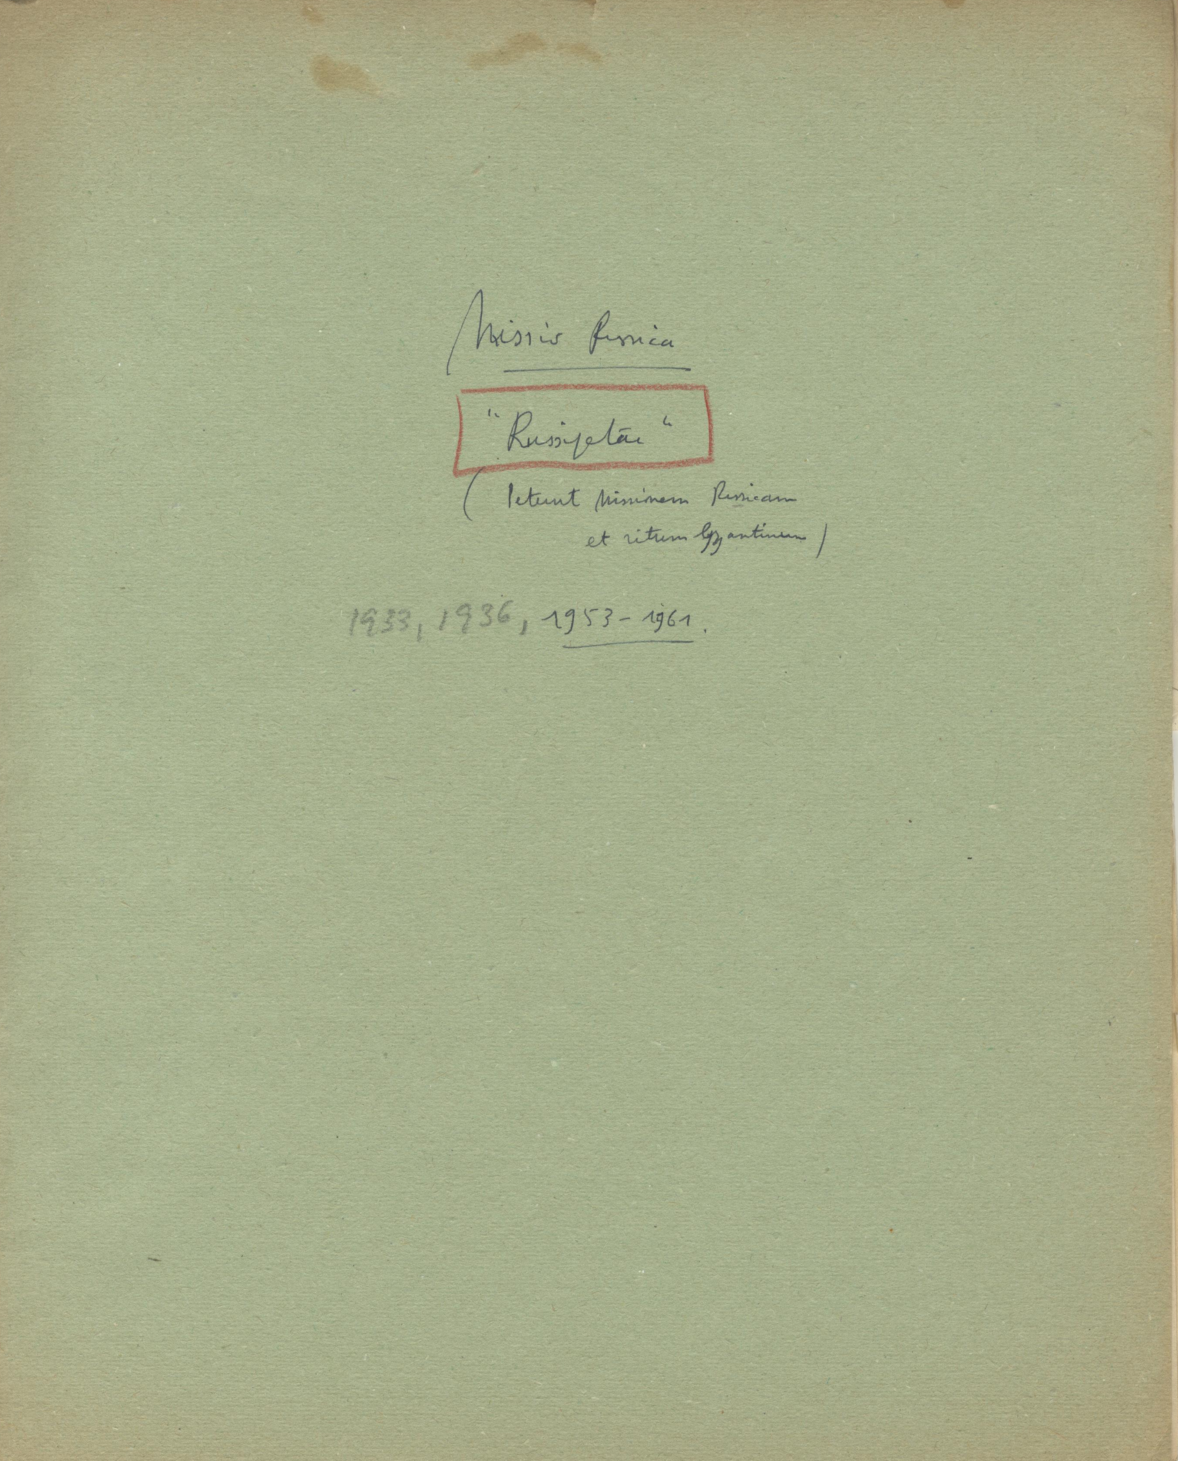

Slide 3
ARSI – N. C. Russipetae
Primo gruppo: Documenti etereogenei (molti della provincia veneta)
Seocondo gruppo:Iettere dell’Assistenza italiana degli anni Vemti e Trenta
Terzo gruppo: Lettere dagli anni Quaranta:
Italiani, Tedeschi, Americani

Slide 4
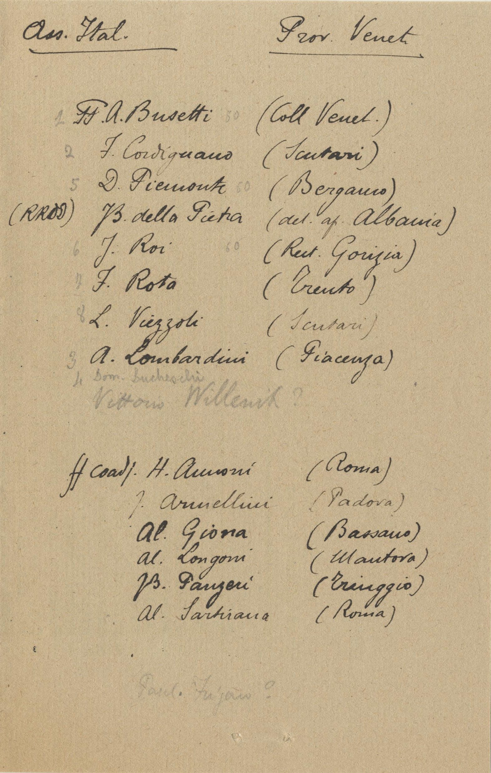
Candidati alle missioni russe

Slide 5
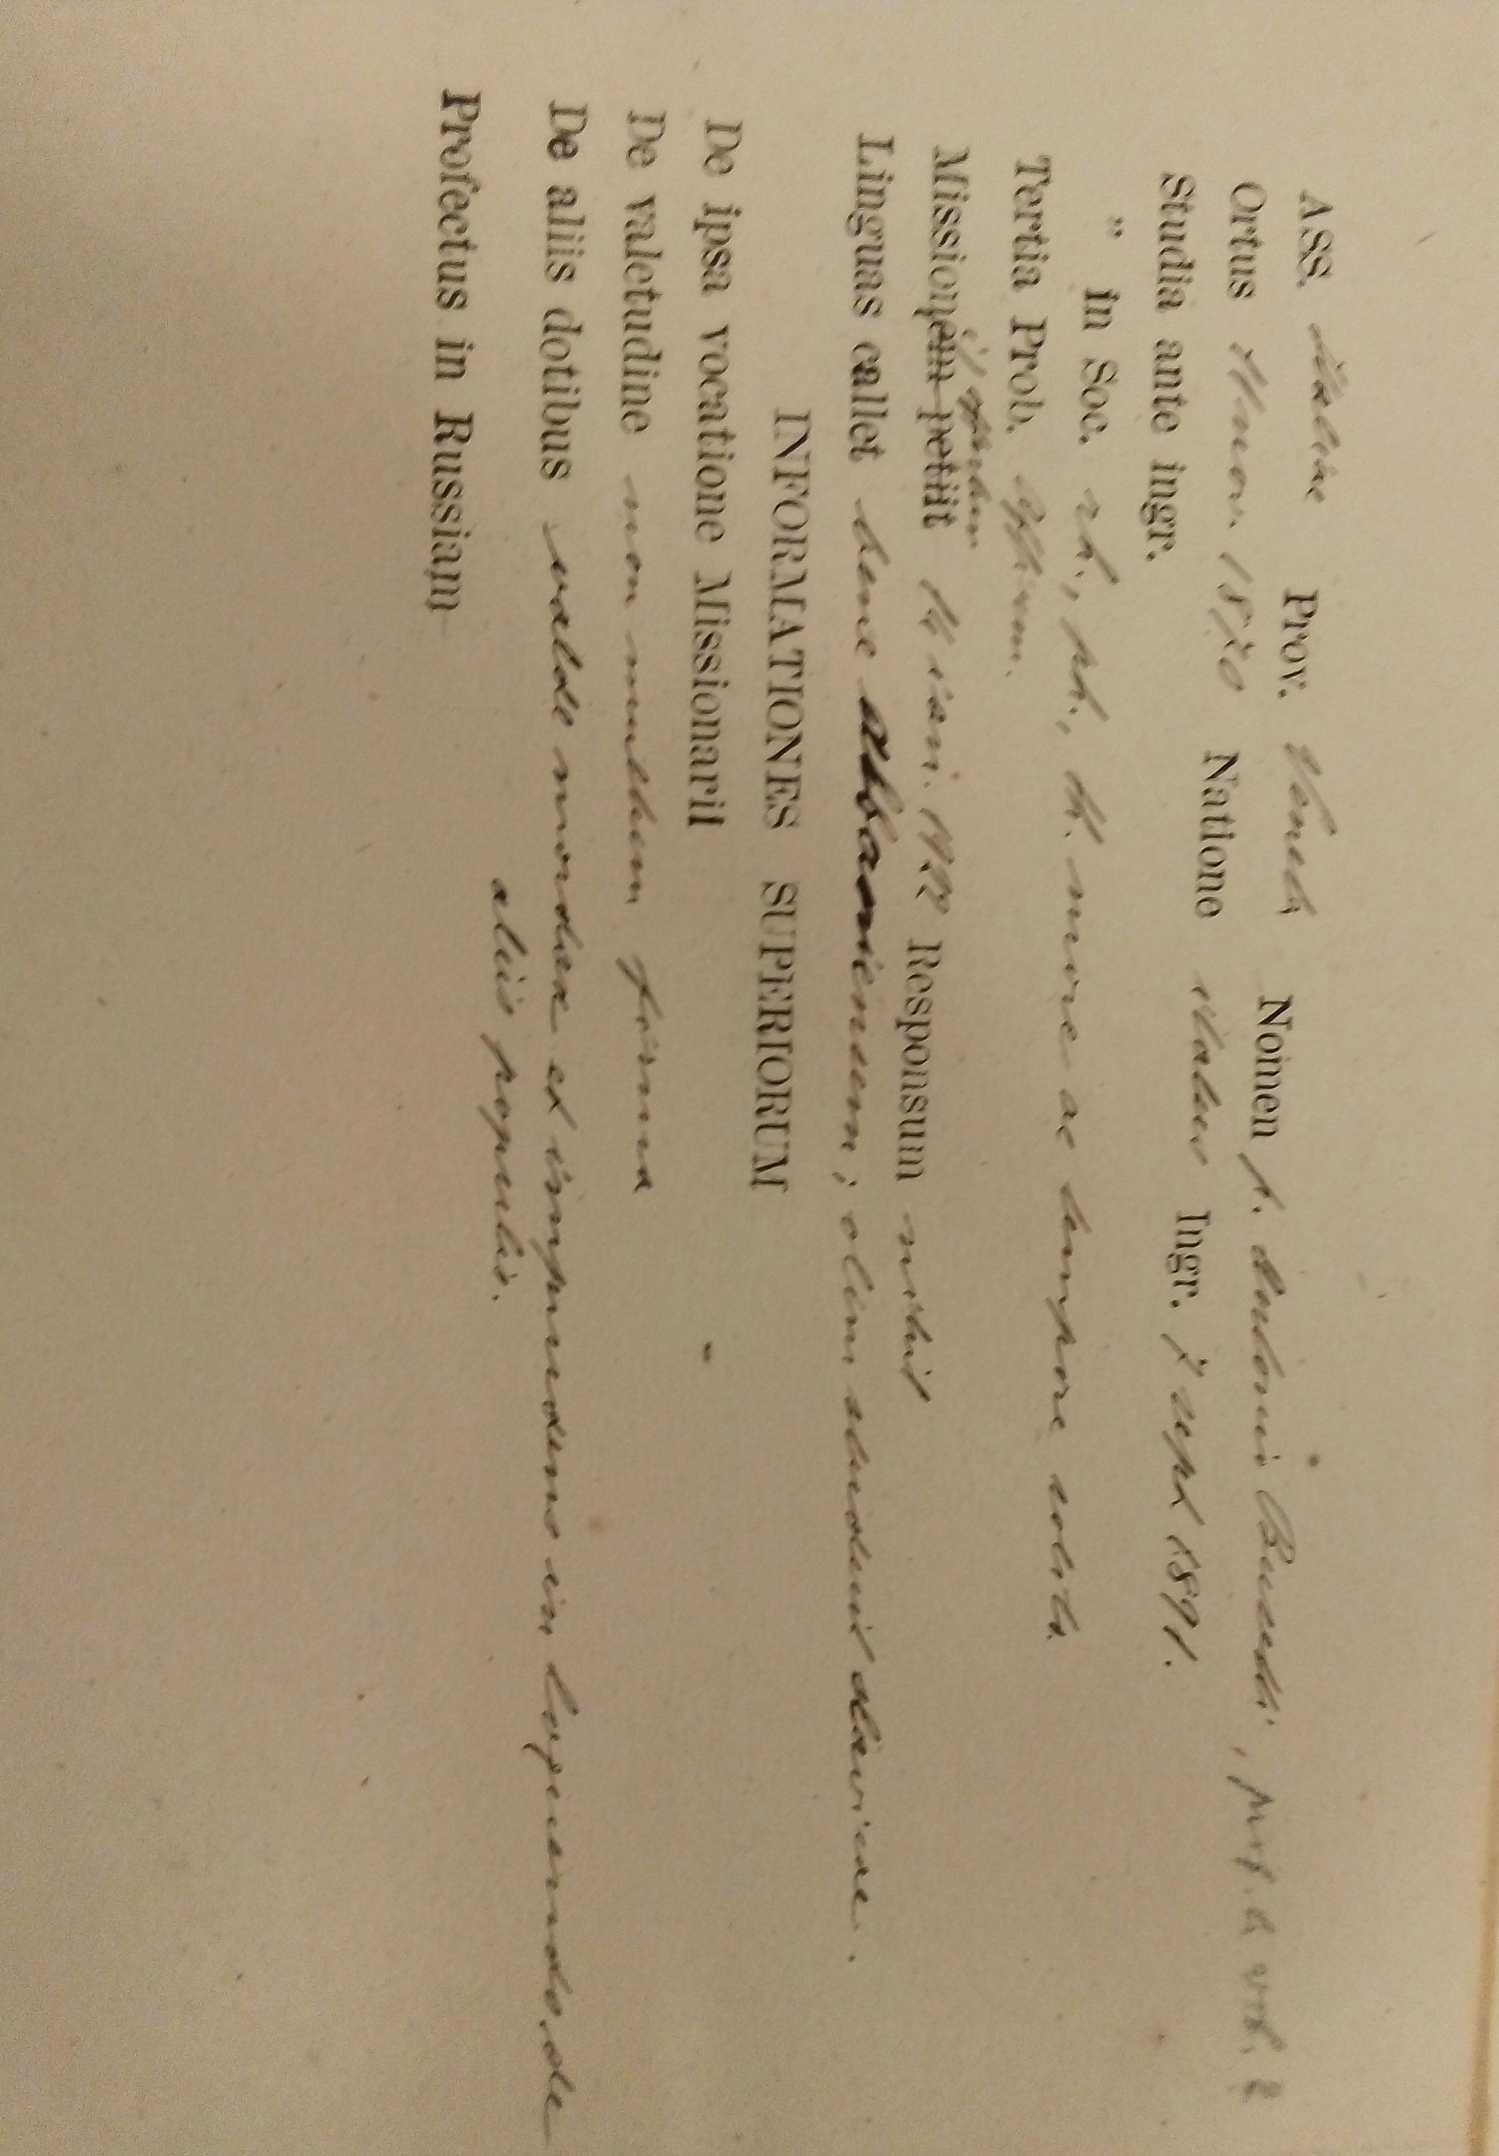
Russipetae format: “missionem petit”/ “missioni offertur”

Slide 6
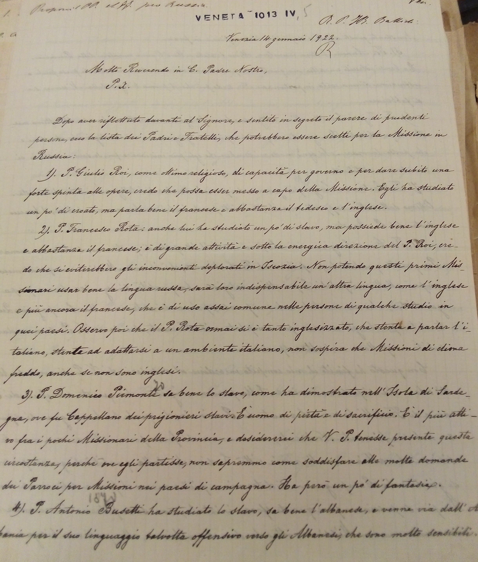
G.B. Battisti al Generale
14 Gennaio 1922
“al vedere che per la Russia ossia per una Missione nuova si trovano i soggetti e invece per l’Albania non meno bisognosa della Russia si ripete sempre che gli uomini mancano. […] Sono sempre i migliori che vengono ceduti, e così ci restano i vecchi, i malati, i meno forniti di doti ”.

Slide 7
Giulio Roi (1870-1934)
Ingressus: 11 April 1891
Voti: 2 February 1911
1906 -1917: Padova
1914: Consultore per la Provincia veneta,
1918: Rettore del Collegio Leone XIII a Milan
1922: ARA Mission in Russia
1925-1927: Gorizia
1928-1931: Modena
1931-1934: Brescia

Slide 8
Domenico Piemonte (1870-1954 )
Ingressus : 7 September 1891, in 1905 he studies Croat
Vows: 2 Février 1905
1906: Split (Croatia)
1912-1915: Piacenza
1916-1918: Mantova
1922: General Inspector in the ARA mission in Krasnodar
1927: Bergamo

Slide 9
1922: Il Pontificio Istituto Orientale (PIO) (established in 1917) affidato ai Gesuiti, Rettore Michel d’Herbigny
12 Marzo 1922 : il Cardinale Pietro Gasparri, Segretario di Stato firma un trattato con Vaclav Vorovskij, il rappresentante diplomatico della Russia a Rome per una missione pontificia in Russia per aiutare la popolazione durante la carestia.
27 Luglio 1922: Edmund Walsh, s.j. Dirige la missione dell’ ARA (American Relief Administration)
24 Dicembre 1924: Mgr. Michel d’Herbigny fa a Roma un discorso sulla carestia del 1922-23 pubblicato da Orientalia christiana con il titolo L’aiuto pontificio ai bambini affamati della Russia, 1925

Slide 10
1925: Il Padre Generale Ledóchowski (1915-1942) propone nuovi piani per le missioni
29 Marzo 1926: d’Herbigny viene in segreto consacrato vescovo a Berlin dal nunzio Pacelli (il futuro Pius XII)
1929: nascita dell’Assistenza Slava
1930: d’Herbigny è nominato a capo della Commissione Pontificia Pro Russia
1934: d’Herbigny cade in disgrazia

Slide 11
Lettera del Padre-Generale Ledóchowski,
25 Febbraio 1922
“Preterea si qui sunt, praesertim inter Theologis et Neosacerdotes, quod Deus ad tam arduam et fructuosam Missionem impellat, Provincialibus se offerant, qui si aptos et debitis ornatos viderint, eorum nomina mihi significant”
“Inoltre, se ci sono alcuni, particularmente teologi e preti appena ordinati, che Dio ha chiamato a una così ardua e fruttuosa missione, si offrano ai Provinciali, che se li giudicheranno sufficientemente e adeguatamente preparati, passino poi a me i loro nomi”.

Slide 12
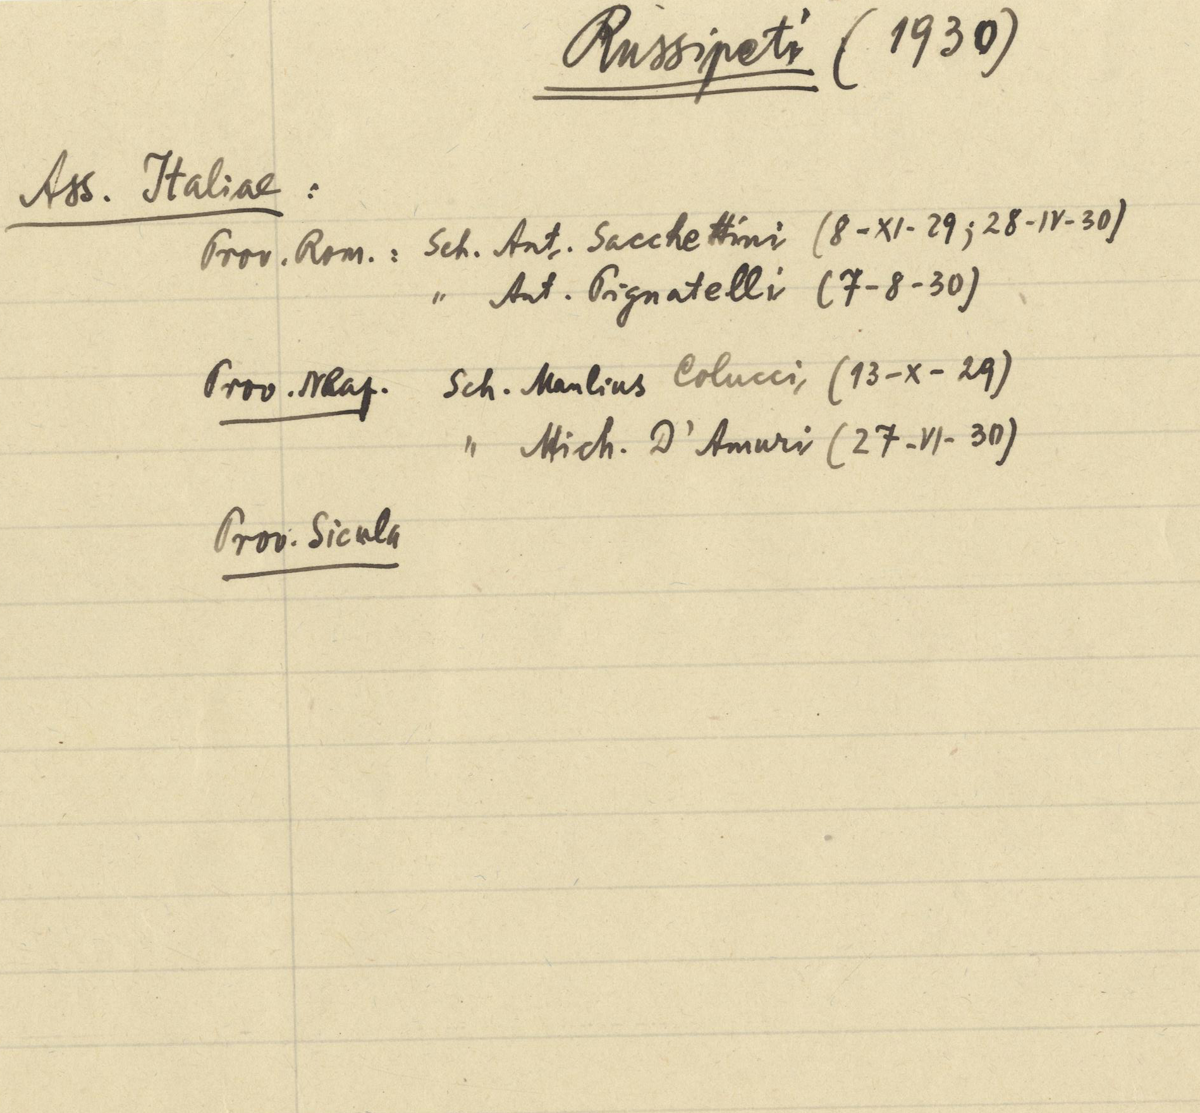

Slide 13
Lettere Russipetae 1926-1934
Raphaël Martinelli al Generale, Anagni, Pontificio Collegio Leoniano, 24.IX.1926:
Chiede la Russia considerando quelle “missioni per la S. Chiesa di massima importanza e per il missionario sommamente difficili ”
Giuseppe Fedi (scholastic), Chieri, 13.III, 1930:
Ricorda una lettera del generale nella quale invitava «a una preparazione prossima tutti quelli che si sentissero animati dal desiderio di consacrare la propria vita per la riedificazione e la salvezza della Russia»

Slide 14
Lettres Russipetae 1926-1934
Giuseppe Fedi [a matita: scolastico 4 anni theol., n. 1902, i. 1918], Chieri, 13.III, 1930:
Desiderio di martirio:: “Ecce ego, mitte me”
Desiderio anteriore per la vita missionaria: “Sin da bambino”
Invio di più di una lettera
Oggi scrive nuovamente “per essere accettato come missionario non comunque, ma in Russia”.
Esperienza nella I guerra mondiale

Slide 15
Giandomenico Lucheschi, padre spirituale al Collegio C. Arici, Brescia, giorno dell’Annunciazione [25 marzo] 1930:
Indifferenza: “io rimarrò indifferente dopo questa lettera continuando a prepararmi nell’umiltà e nella mortificazione a quella qualsiasi missione che il Cuore SS. mo di Gesù voglia da me, sia qui, sia altrove”.
Desiderio di martirio
Desiderio anteriore
Esperienza della guerra: “tra pericoli e disagi”
Consigliato dal provinciale che gli ha detto «che questo è un buon desiderio e che mi prepari».
Risposta del Generale: 14 Aprile
Nuova lettera: 18 Aprile
Exclusus (note en crayon sulla lettera del 18 Aprile)

Slide 16
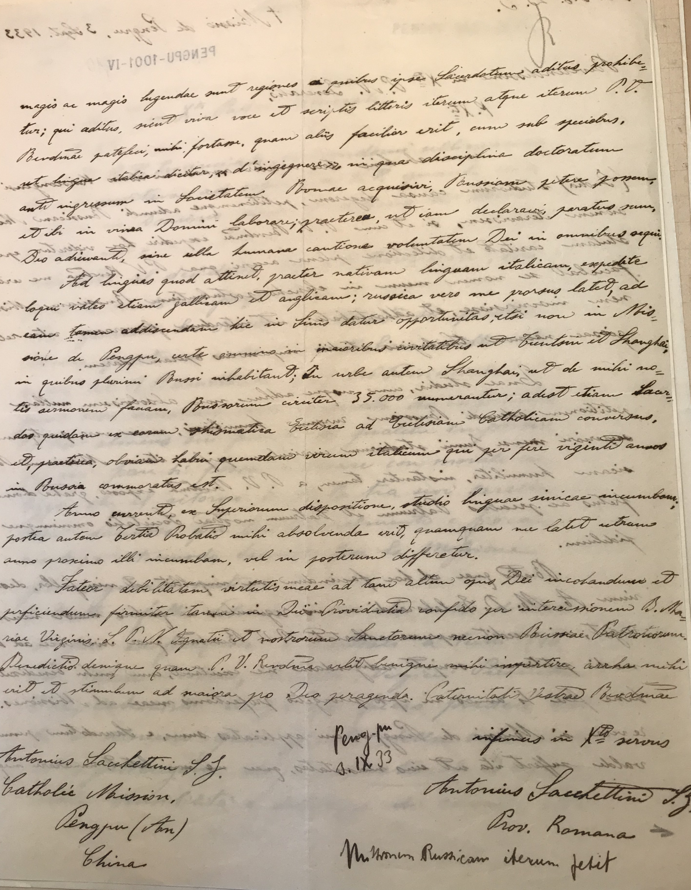
Antonio Sacchettini al Generale,
Pengpu, 30 Ottobre 1933

Slide 17
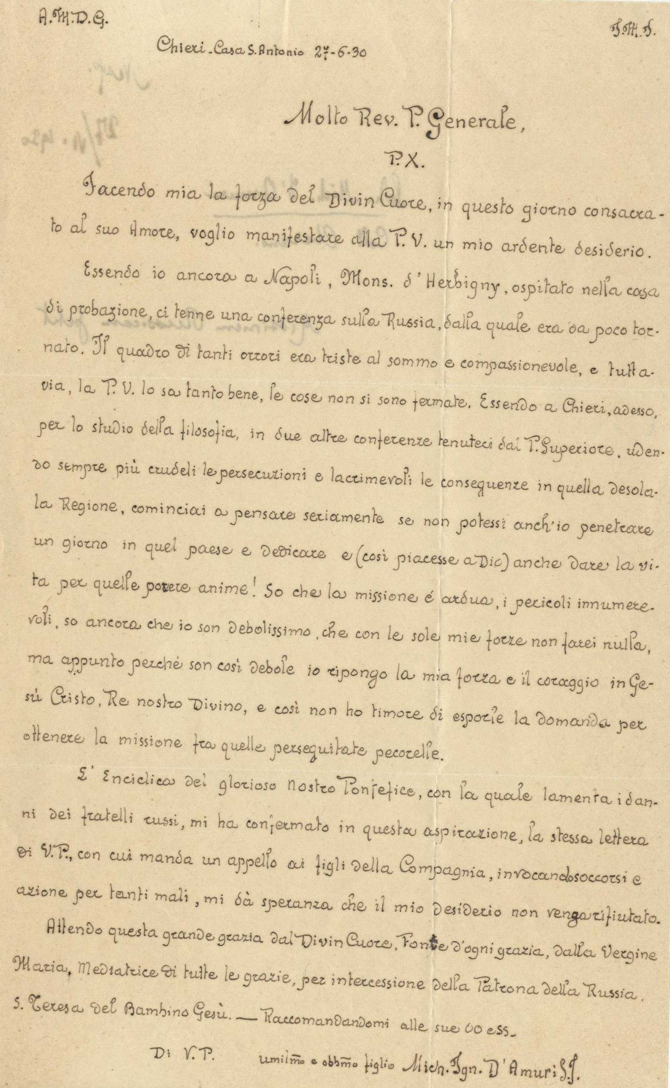
Michele Ignazio d’Amuri,
Chieri, Casa S. Antonio, 27.6.1930

Slide 18
Michele Ignazio d’Amuri,
Chieri, Casa S. Antonio, 27.6.1930
Visita a Napoli di Mgr. d’Herbigny
Parla di una lettera enciclica del Papa : Rerum Orientalium du 8 Septembre 1928?
E’ piuttosto nella Quadrigesimo Anno, 15 mai 1931, che il papa scriverà che il comunismo “dove si è impadronito del potere, si dimostra tanto più crudele e selvaggio, che sembra cosa incredibile e mostruosa. Di che sono prova le stragi spaventose e le rovine che esso ha accumulato sopra vastissimi paesi dell'Europa Orientale e dell'Asia»
Desiderio di martirio

Slide 19
Lettere Russipetae 1926-1934
Antonio Maria Pignatelli, Monte Falcone Appennino, Convento del Sasso, Scuola apostolica, 7.VIII. 1930:
Voti: 1939
Seconda lettera
Ricorda anche lui l’attenzione del Generale per la Russia
Desiderio anteriore: “dalla fanciullezza”
Desiderio di martirio: la Russia “perché regione che più delle altre ha bisogno di assistenza spirituale, perché offre maggior campo a fatiche e a pene, perché là più che altrove v’è probabilità che mi sia dato versare il sangue per chi l’ha sparso per redimermi, perché infine quei popoli sono più cari a Cristo come suoi – benché non appartenenti alla Chiesa – suoi per la fede in lui e per il battesimo”.
Indifferenza: “per quello a cui mi offro come per ogni altro ministero della Compagnia”.

Slide 20
F. Luigi Cimadori, coadjuteur témporel, Bergamo, 14 Janvier1932:
“Deve sapere Vostra Paternità che io sono stato pregioniero in Russia e nel tempo della pregionia, in caserma avevo ereto un altarino che la sera, al suono di un campanelo si adunavino noi pregionieri cominciando col bel Mese di Maggio recitando la Corona e poi si a fato il mese di Giugno recitando la coroncina del S. Cuore a me i guardiani russi mi credeva il prete. Ma nel dare prencipio a questi due mesi di devossione il, diavolo a voluto metere la sua coda, la prima sera che cominciai la corona con un picolo intervento di nostri pregionieri, me e venuto nella testa alcuni pesi di pane vechio ma tutto questo non mi ha fato paura chi la dura la vince”.

